Slide 1

2022年度资产年报系统操作培训
2023.2

Slide 2
年报系统介绍
01

Slide 3
资产云平台
访问地址：
http://10.65.248.23/fcfa 财政专线
使用政务网或其他内网的单位，可参考财政一体化访问网址，保留网址前半部分ip地址（即4段数字）不变，将/uportal改成/fcfa即可。
原地址：http://172.24.24.41 （电子政务网）http://10.65.205.44 （财政专线）仍可使用，但新地址稳定性更好。
3

Slide 4
年报登录账号
登录用户名：组织机构代码+@zcnb，如江苏省体育局014000036@zcnb
登录初始密码：同用户名。（用户名密码均不区分大小写）
为加强账号密码安全性，首次登录需强制修改初始密码。
已上线资产云的单位，也可使用资产云自身的单位账号（预算代码账号）或个人账号（手机号）进行填报。
4

Slide 5
单户表填报功能介绍
02

Slide 6
填报方式
手工填报
Excel模板导入
对于未上线资产云的单位，可根据Excel模板准备数据，导入至资产云年报报表中
。
自动取数
支持自动取数的单位包括：使用资产云进行资产管理的单位、使用共创教育软件进行资产管理的学校或单位。
年报系统可根据单位实际卡片、台账、处置单等数据生成相应年报数据。自动生成的数据支持修改。
复制上年数
对于连续填报的单位，部分报表支持复制上年数，可将去年年报数据一键复制， 可在复制的数据基础上进行修改。
6

Slide 7
填报方式
表样 | 表名编号 | 自动取数 | 复制上年数
封面表 | 财资封面表 | 不支持 | 支持
资产负债表 | 财资01表 | 不支持 | 连续上报单位期初数自动生成
机构人员表 | 财资02表 | 不支持 | 支持
资产存量表 | 财资03表 | 支持生成期末数 | 连续上报单位期初数自动生成
土地情况表 | 财资04表 | 支持 | 支持
房屋情况表-使用其他单位房屋 | 财资05表 | 不支持 | 支持
房屋情况表-已投入使用的在建工程未转固房屋 | 财资05表 | 不支持 | 支持
房屋情况表-本单位房屋 | 财资05表 | 支持 | 支持
车辆情况表 | 财资06表 | 支持 | 支持
在建工程情况表 | 财资07表 | 不支持 | 支持
资产配置情况表 | 财资08表 | 支持 | 不支持
7

Slide 8
填报方式
表样 | 表名编号 | 自动取数 | 复制上年数
资产出租出借情况表 | 财资09表 | 不支持 | 支持
资产处置情况表 | 财资10表 | 支持 | 不支持
对外投资情况表 | 财资11表 | 不支持 | 支持
公共基础设施-交通基础设施情况 | 财资12-1表 | 支持 | 期初数自动生成
公共基础设施-水利基础设施情况表 | 财资12-2表 | 支持 | 期初数自动生成
公共基础设施-市政基础设施、其他公共基础设施情况表 | 财资12-3表 | 支持 | 期初数自动生成
政府储备物资情况表 | 财资13表 | 支持 | 期初数自动生成
文物文化资产情况表 | 财资14表 | 支持 | 期初数自动生成
保障性住房情况表 | 财资15表 | 支持 | 期初数自动生成
PPP项目资产情况表 | 财资16表 | 不支持 | 不支持
注：为提高数据质量，本次年报公共基础设施等报表自动取数功能只取卡片价值，不取数量，请单位核对各科目数量后自行填写，注意填写的数量单位，如公里、万平方米。
8

Slide 9
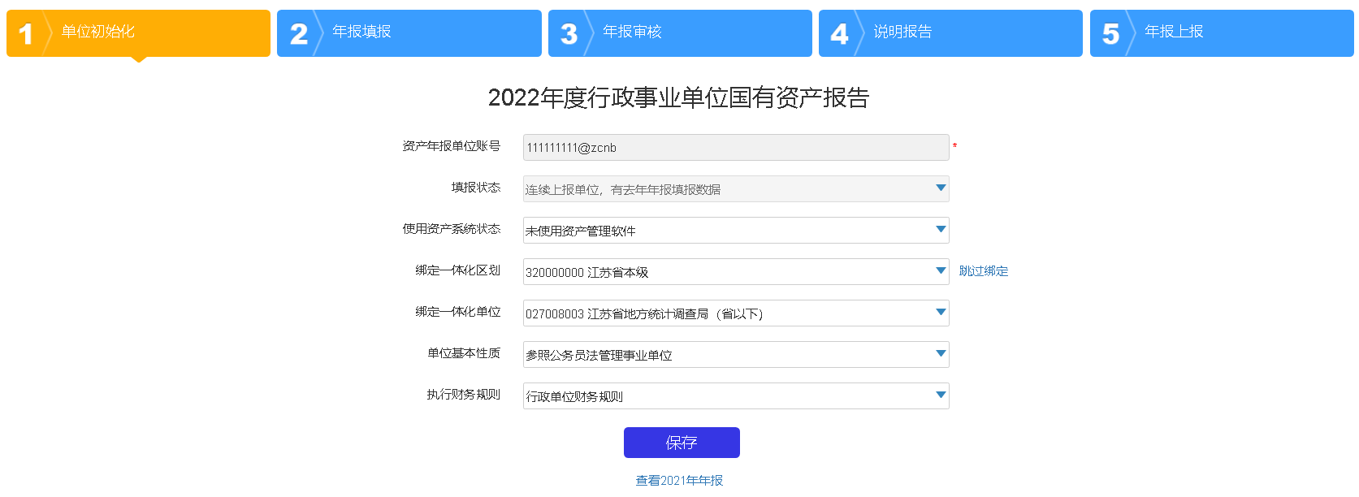
单位初始化
填报单位首先在初始化中填写或选择单位信息，包括关联账号、选择单位基础性质等。使用资产云或共创教育软件进行资产管理的单位，需过关联系统账号，可实现后续填报中部分数据的自动取数。
资产云会根据单位是否填写2021年度报表，自动生成单位的填报状态。对于连续上报单位，初始化页面会根据单位上一年度填报状态自动生成初始值，单位只需确认即可。
9

Slide 10
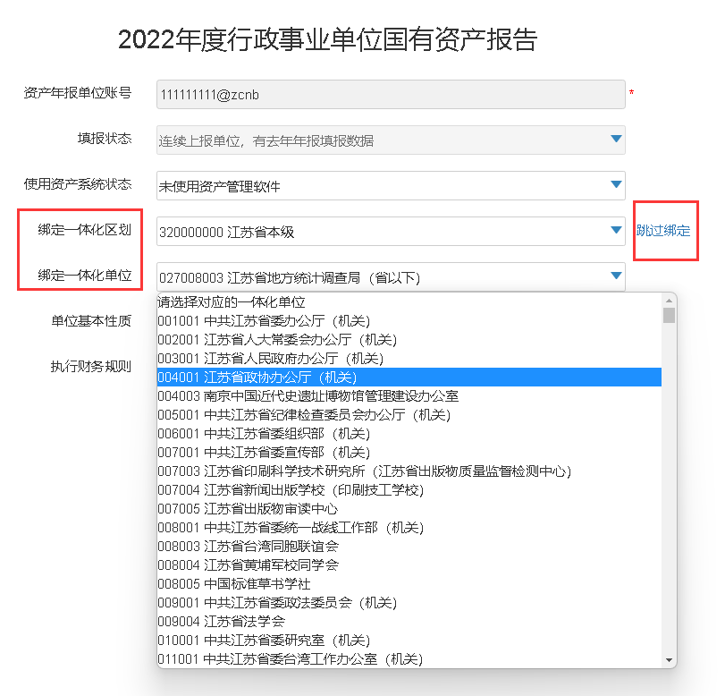
单位初始化
今年年报单位初始化中，增加了绑定一体化单位环节，单位需下拉选择对应的一体化区划和一体化单位。
如年报填报单位非一体化预算单位，无法关联，可点击右侧的“跳过绑定”填写原因说明，经同级财政资产处（科）审核确认后，可跳过绑定一体化单位环节。
财政进行跳过绑定审核时，需确认单位是否在年报上报单位范围内，且是独立核算单位。
10

Slide 11
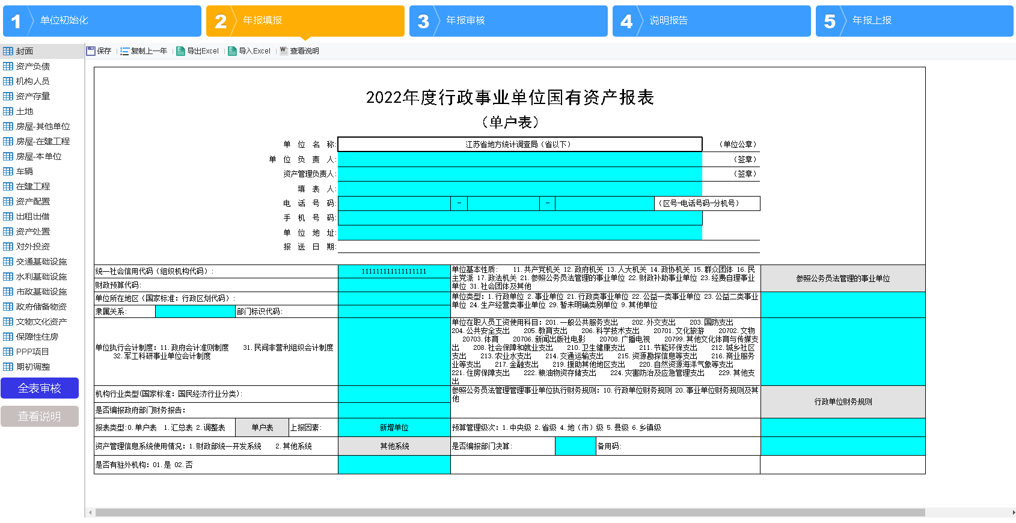
年报填报
年报填报中包含了封面表、20张详情表（房屋根据类别拆分为三张报表）、期初调整表（连续上报单位填写）的填报功能，支持手工填写、Excel导入、复制上一年数和根据资产数据自动取数。
【全表审核】按钮点击后会对全部数据进行审核运算，并生成审核异常结果表。
【查看说明】按钮可查看当前填报报样中的字段解析及填报注意事项。
11

Slide 12
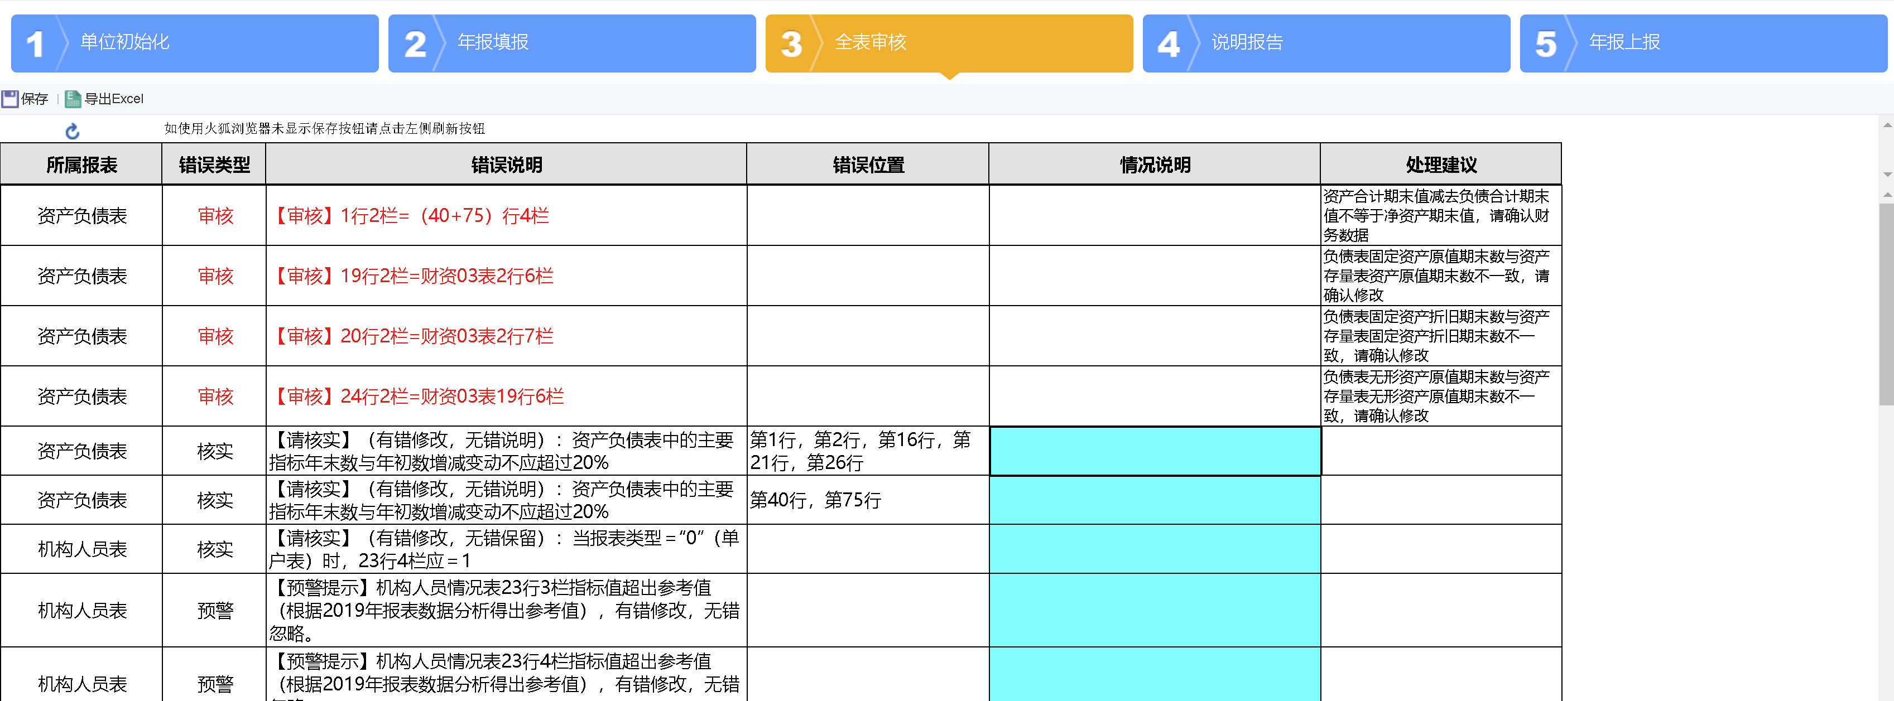
全表审核
审核性错误字体会自动标红，必须通过修改报表数据全部消除。
核实性错误和预警提示允许存在，在单位需确认相关填报无误后，填写情况说明，解释存在该情况的原因。
12

Slide 13
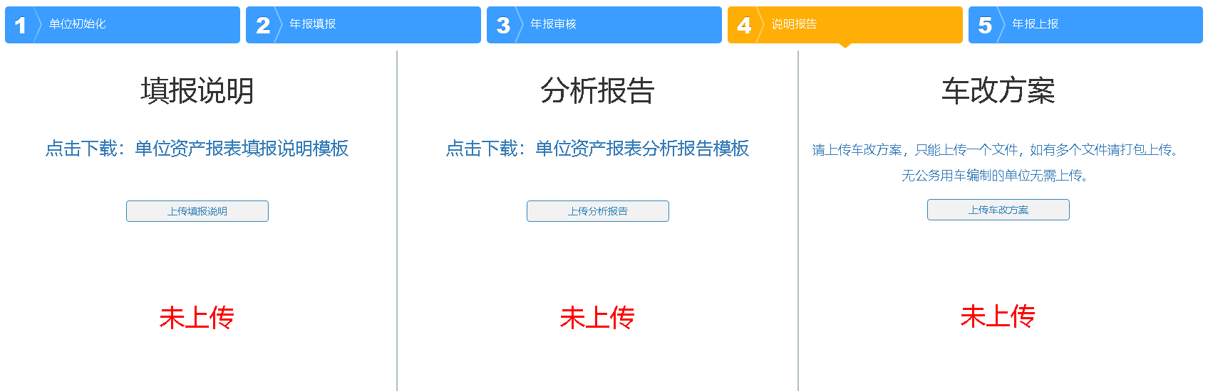
说明报表
单位完成资产年报的数据填写后，还需完成填报说明和分析报告并上传。存在公务用车编制数的单位，需要上传本单位的车改方案。
13

Slide 14
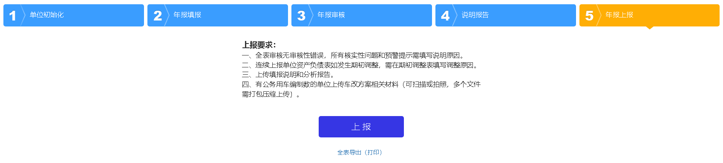
年报上报
年报填报和说明报告全部完成后，点击上报按钮将年报数据上报给主管单位审核确认后，即可完成单位2022年度资产年报数据的填报工作。
14

Slide 15
单位架构维护
03

Slide 16
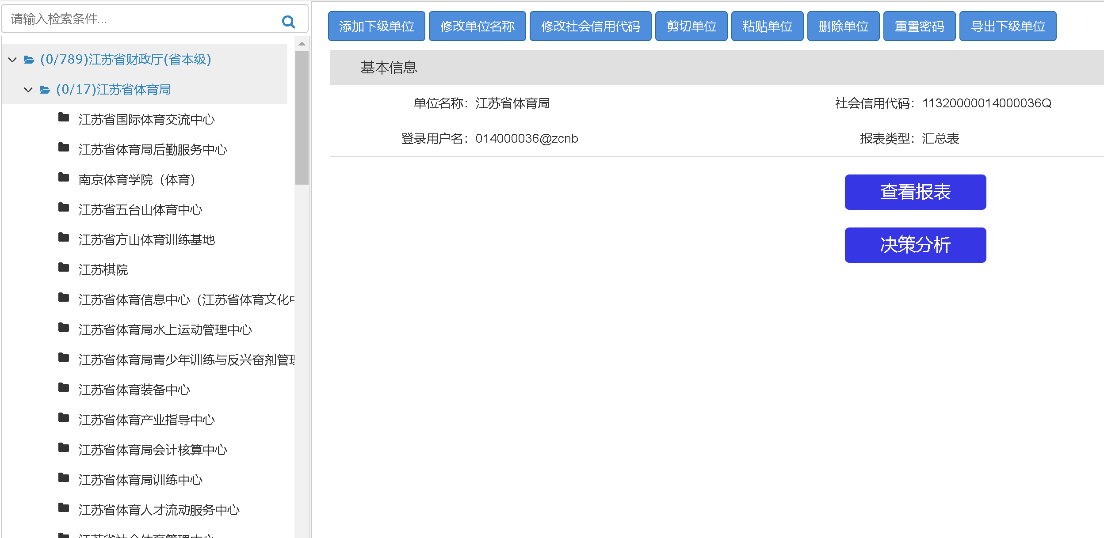
单位架构维护
单位树可查看当前汇总账号的所有下级单位，点击单位可查看单位基本信息，同时提供【修改单位名称】、【修改社会信用代码】、【修改主管】、【剪切粘贴】、【删除单位】、【重置密码】、【导出下级单位】、【查看报表】、【决策分析】操作按钮
16

Slide 17
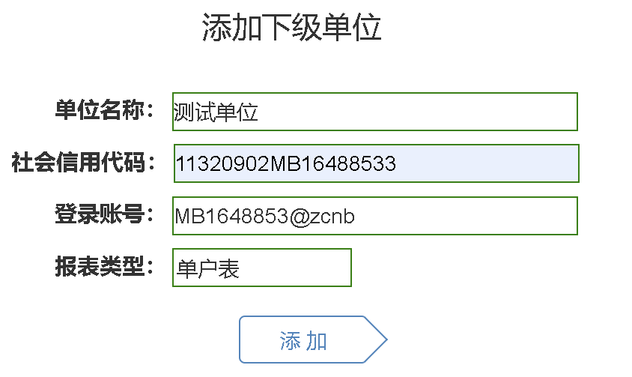
架构维护功能
修改单位名称：修改当前选择单位的单位名称。
修改社会信用代码：修改当前选择单位的社会信用代码。年报单位通过社会信用代码进行唯一性校验，同一报表类型（单户表、汇总表）的社会信用代码不允许重复。
修改主管：修改当前选择单位的上级主管。
剪切粘贴：便捷的组织架构调整功能。
删除单位：删除当前选择单位，只能删除未完成初始化的单户表
账号或者没有下级单位的汇总表单位。
重置密码：将当前所选单位的年报账号密码重置为用户名。
导出下级单位：导出当前所选单位的所有下级单位和账号明
细表。
查看报表：查看当前单位的年报报表，根据单位报表类型自动
展示单户表和汇总表。
添加下级单位：添加当前所选单位的下级单位，需填写单位名称、社会信用代码、登录账号、报表类型和登录账号，其中登录账号在输入完成社会信用代码后会自动截取第9到17位（即9位数的组织机构代码）生成推荐的登录用户名，点击确定即可添加账号。
17

Slide 18
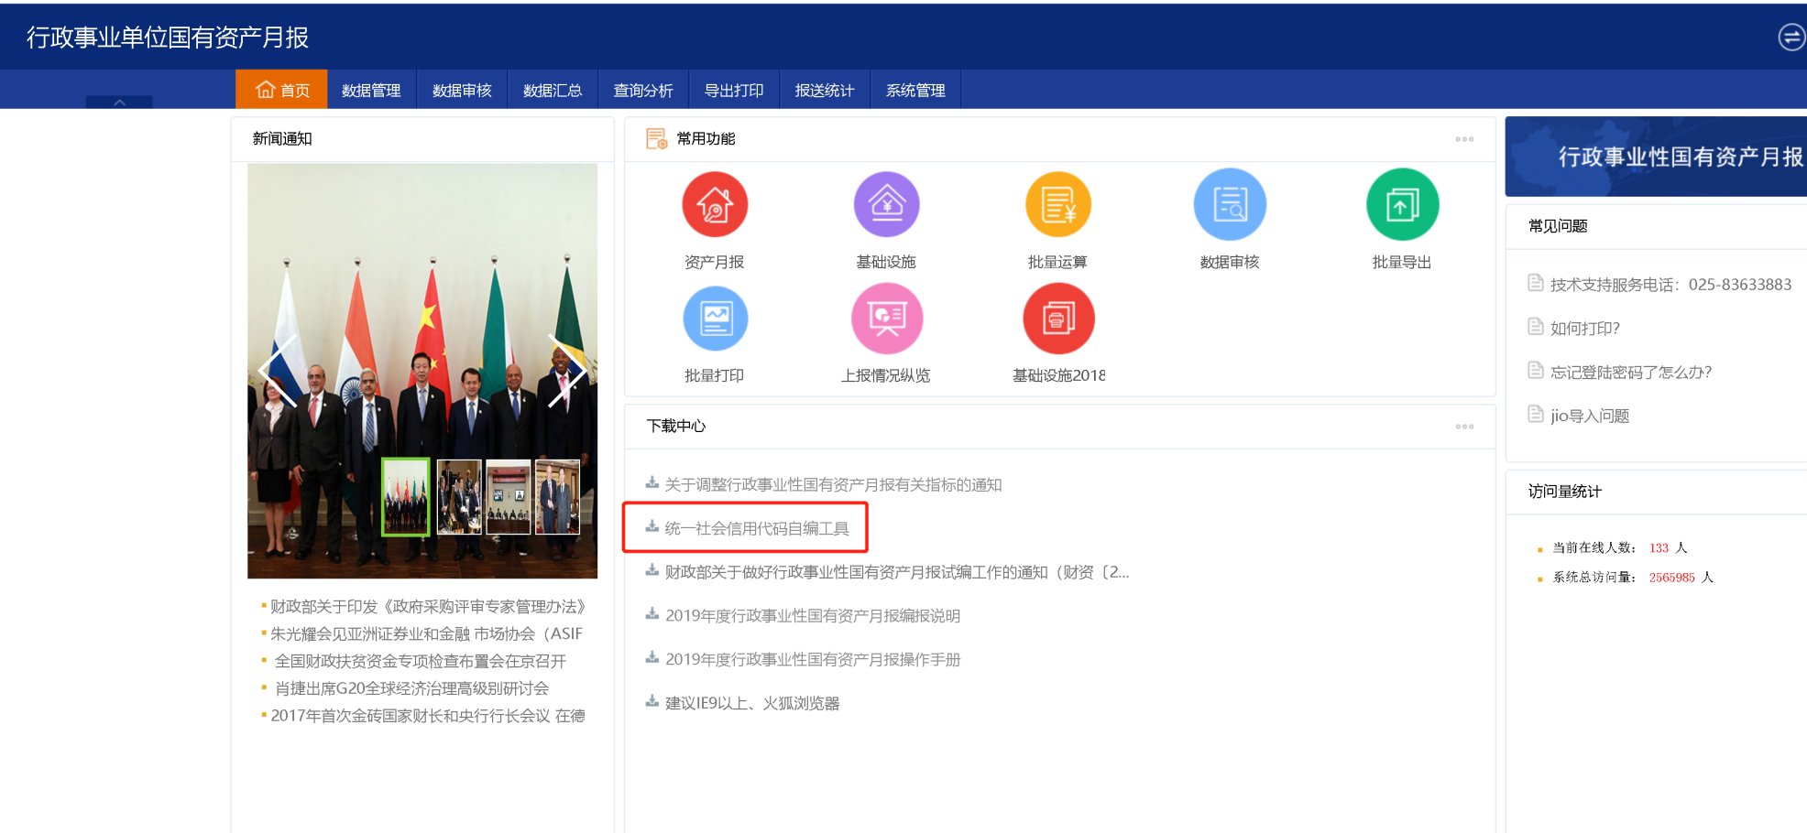
社会统一信用代码
今年年报对社会统一信用代码的填写要求更高，包括封面表、对外投资明细表都要求填写完整的18位社会统一信用代码，如单位填报人员不了解本单位或投资企业的社会统一信用代码，可通过社会化网站查询，比如全国组织机构统一社会信用代码公示查询平台（https://www.cods.org.cn）、企查查（https://www.qcc.com）、天眼查（https://www.tianyancha.com）。
对于新成立暂未申请统一社会信用代码的机构，可至资产月报首页下载“统一社会信用代码自编工具”，生成临时社会统一信用代码，待后续申请正式代码后再进行变更。
18

Slide 19
汇总表审核功能介绍
04

Slide 20
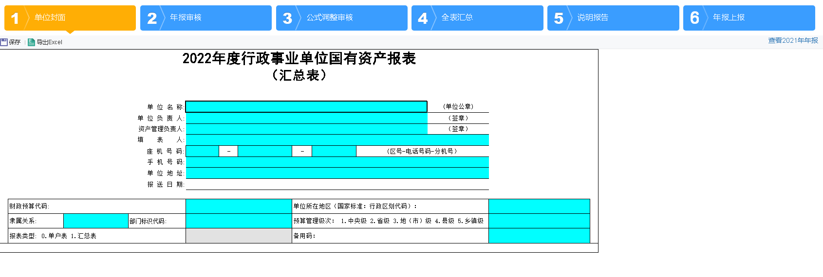
单位封面
汇总单位根据单位实际情况填写汇总表封面。
20

Slide 21
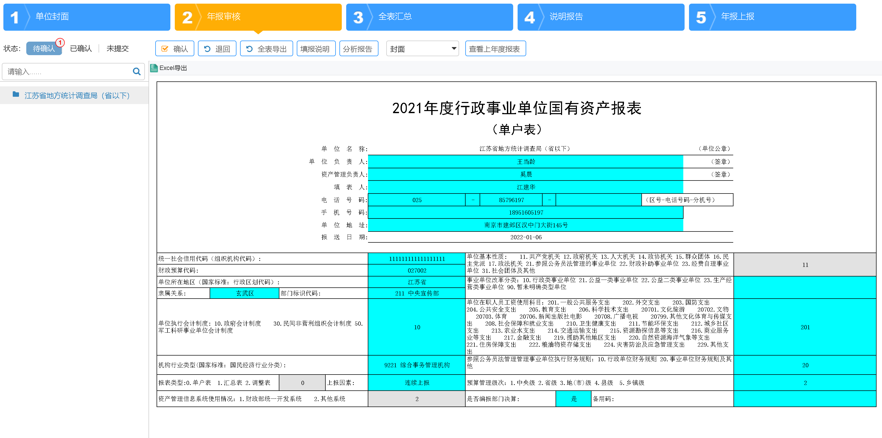
年报审核
汇总单位将通过查看下级单位上报的年数数据，进行审核，确认通过点击“确认”按钮，数据有异常或疑问可点击“退回”按钮并填写退回原因。
“查看明细”按钮可查看上报单位年报的所有表样、填报说明、分析报表以及警告项说明明细。
21

Slide 22
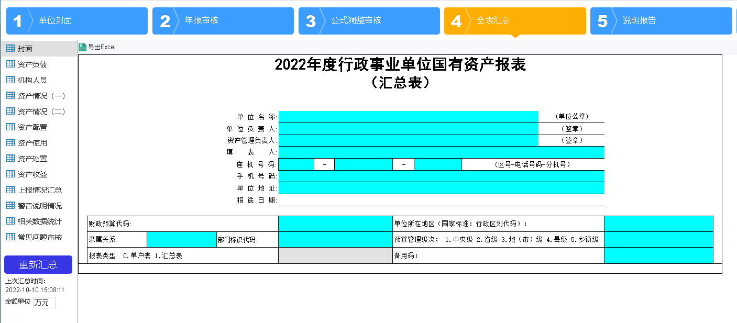
全表汇总
可在全表汇总页面查看8张汇总表数据、上报情况表以及上报单位警告说明明细表。
同时页面提供上次汇总时间信息提示以及汇总报表金额单位设置。
点击重新汇总可根据上报单位数据重新生成汇总表。
22

Slide 23
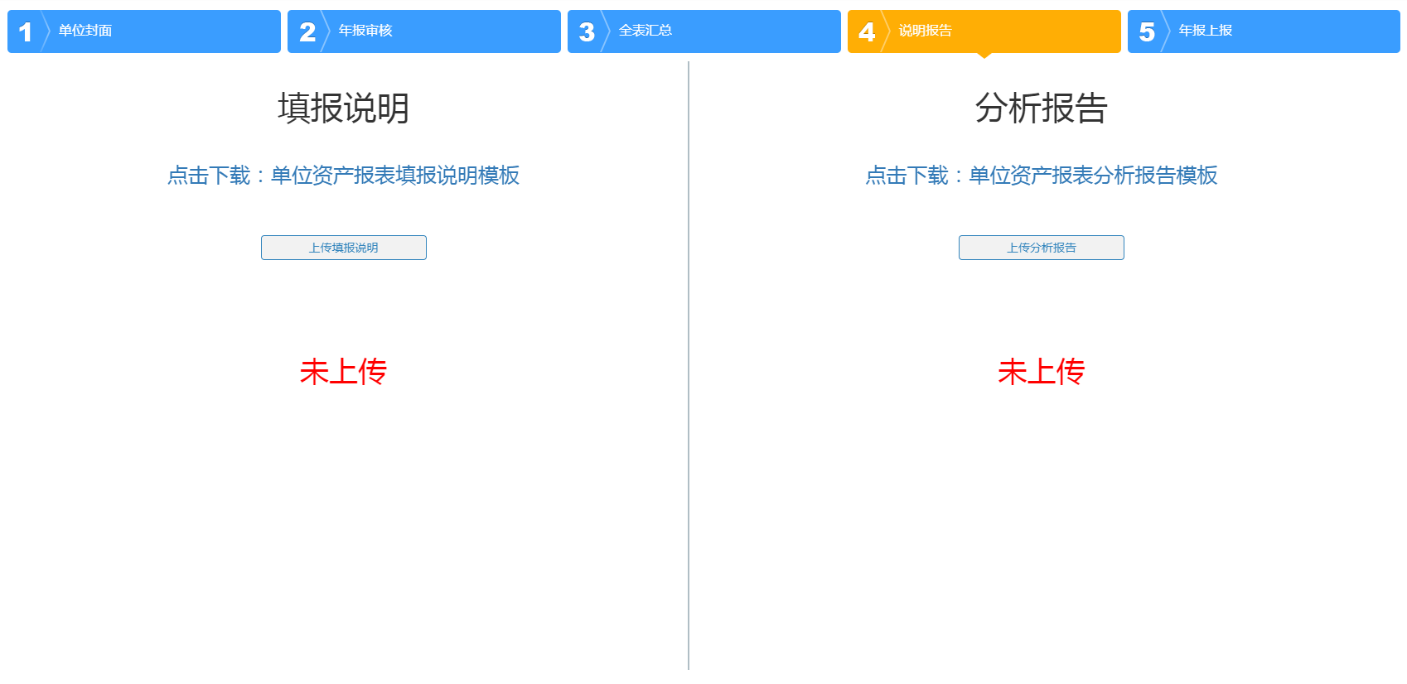
说明报告
单位完成资产年报的数据审核后，还需根据审核结果完成填报说明和分析报告并上传。
23

Slide 24
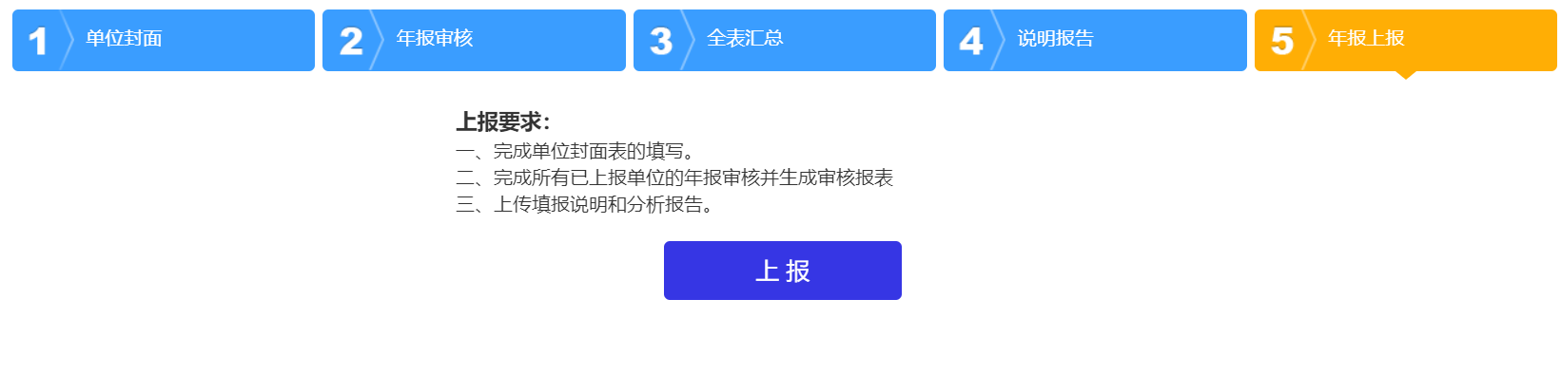
年报上报
年报审核和说明报告全部完成后，点击上报按钮将年报数据上报给上级主管单位或财政单位后，即可完成单位2022年度资产年报数据的汇总工作。
24

Slide 25
年报其他功能说明
05

Slide 26
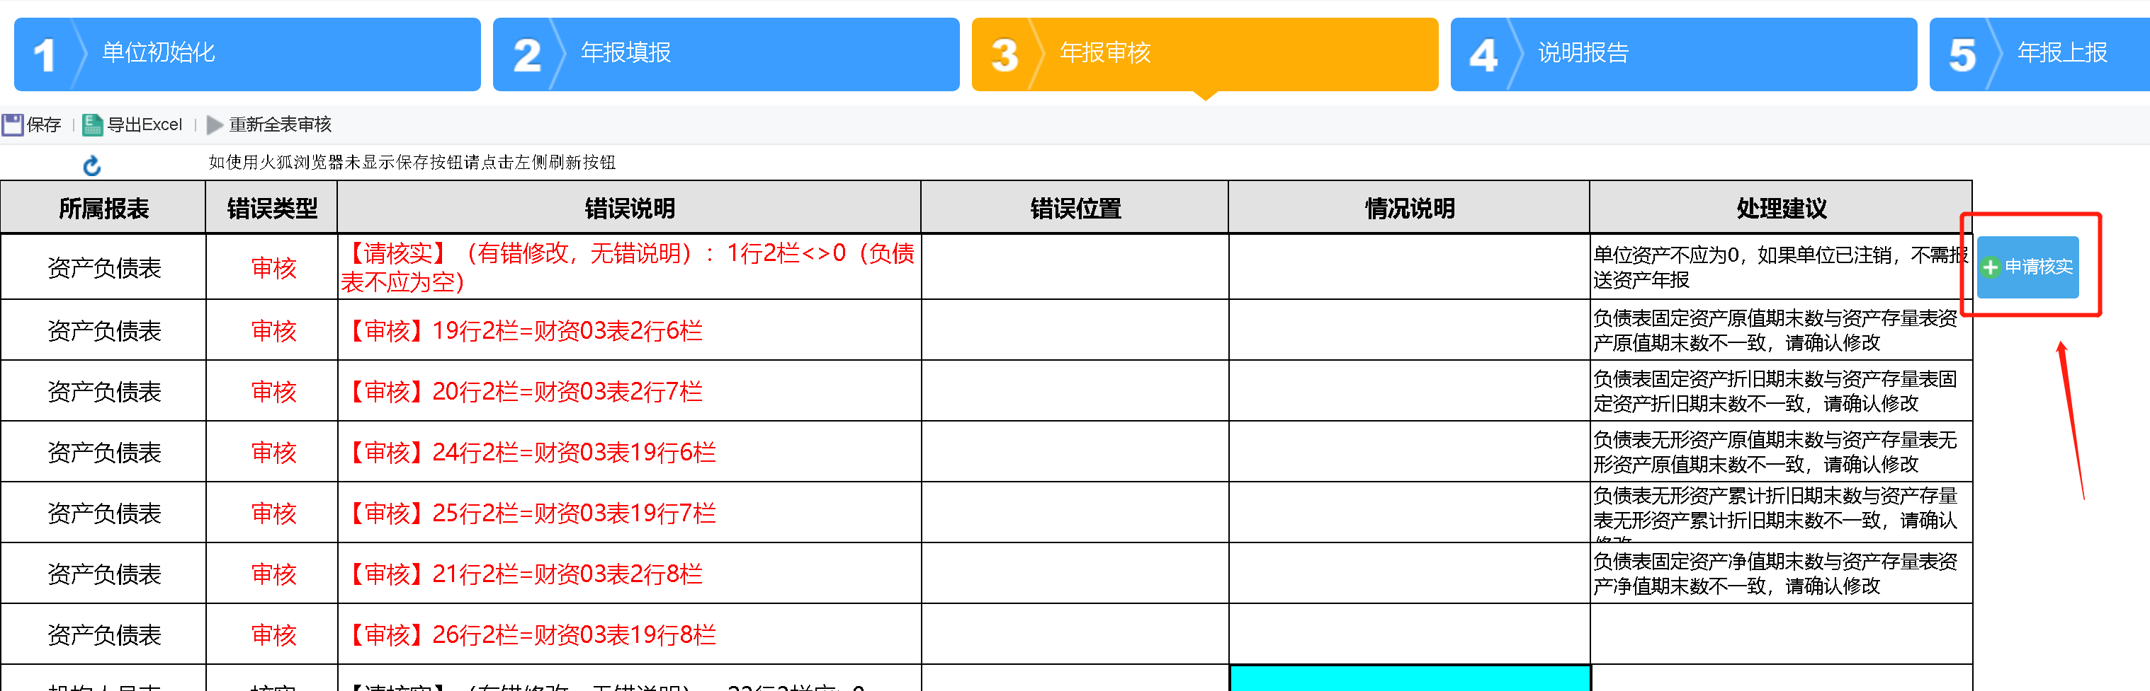
校验公式审核逻辑
部分核实性错误，在今年年报报送时会默认为审核性错误，但如果单位确实存在特殊情况需要保留该错误，可“申请核实”，由所在区县财政汇总账号审核通过后，该错误会自动转为核实性错误。
26

Slide 27
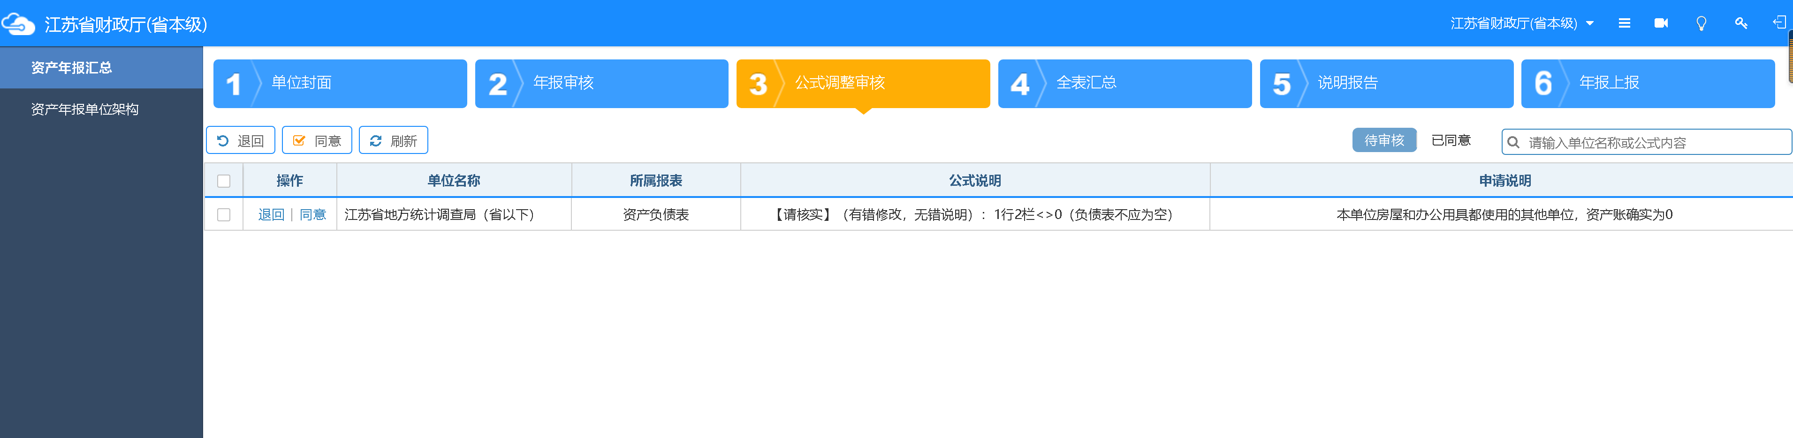
校验公式审核逻辑
资产年报汇总菜单中，区县财政汇总账号会比其他汇总账号增加一个“公式调整审核”菜单，用于审核本区划中申请将审核性错误公式转为核实性的申请，请财政资产管理人员核实情况后进行审核。
27

Slide 28
校验公式审核逻辑
初始设置为审核性的核实性公式有：
资产负债表 1行2栏<>0（负债表不应为空）
资产负债表 {1~36,38~39}行{1,2}栏应大于等于0
机构人员表 2行1栏应>0
机构人员表 2行2栏应>0
机构人员表 机构人员情况表23行4栏指标值超出参考值1
资产存量表固定资产的期初期末原值差额不等于资产配置表中的固定资产原值减去资产处置表中的固定资产原值
资产存量表无形资产的期初期末原值差额不等于资产配置表中的无形资产原值减去资产处置表中的无形资产原值
土地情况表 土地情况表2行12栏指标值小于参考值5平方米
房屋情况表 当合计行13栏=0，单位按实际情况应该有占有、使用的房屋
房屋情况表 人均占用办公用房面积过高或过低
28

Slide 29
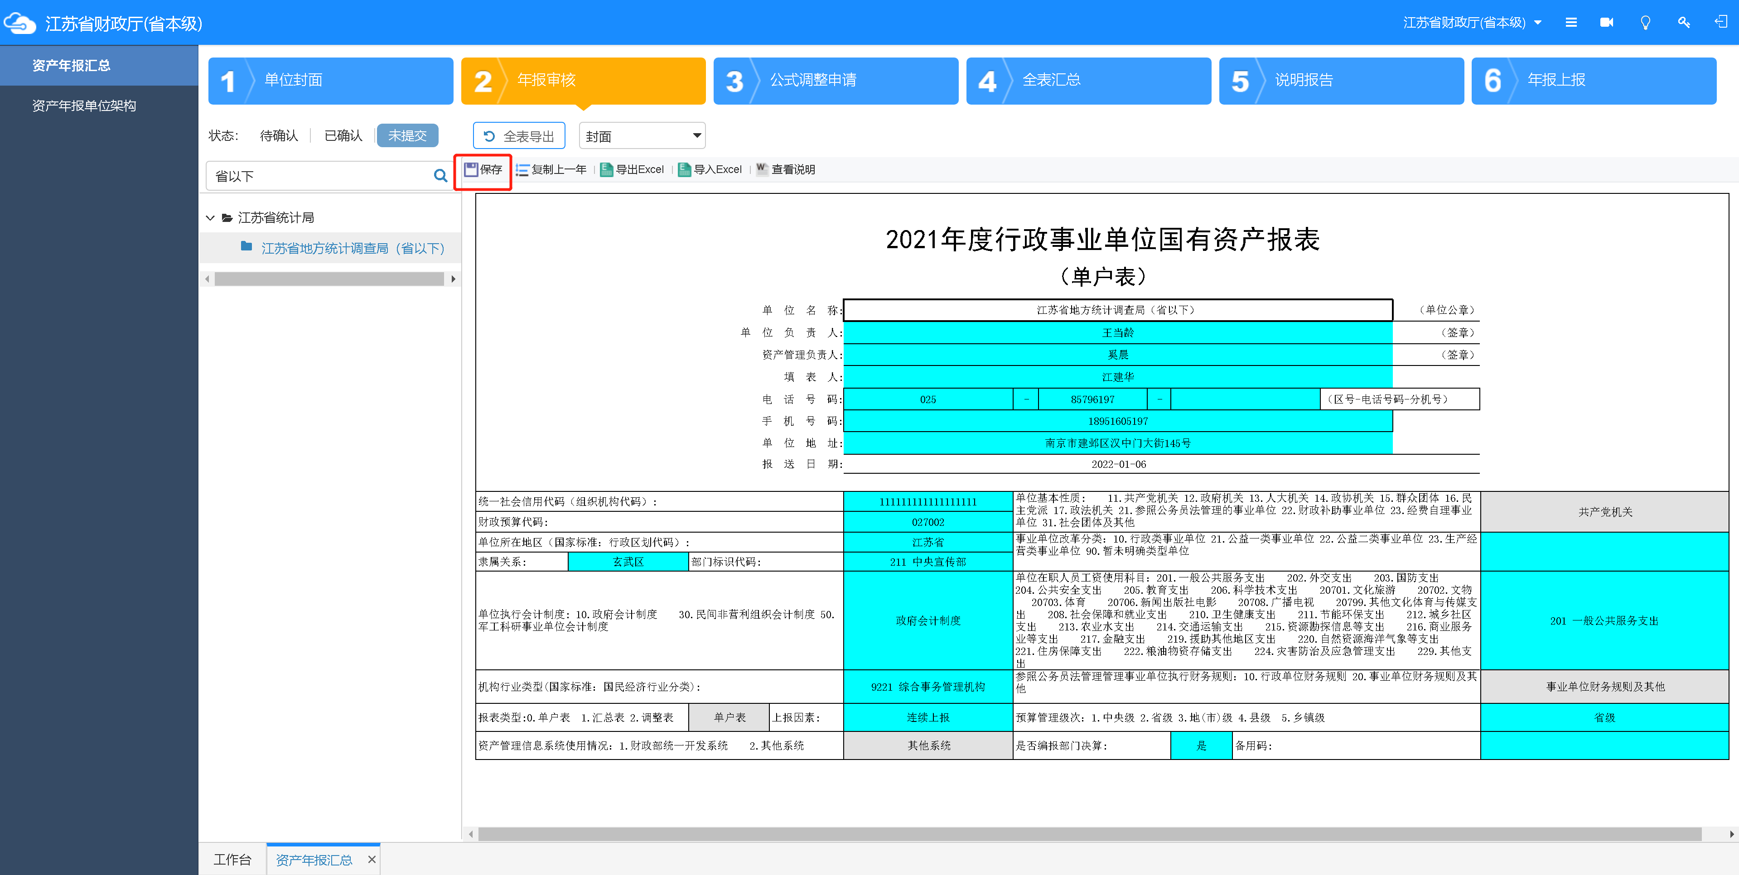
修改单位封面
汇总账号可直接修改下级单位的封面表，其中单户表中的单位基本性质和参公单位执行财务规则因涉及到单位的行政事业性归属，无法直接修改，如需修改可将报表逐级退回。
29

Slide 30
年报数据审核表
针对年报常见问题设置了如下审核表：
年报封面审核表，重点审核部门标识码、机构行业类型、预算管理级次等是否有明显错误；
资产负债表期末数为0审核表，查看是否有合理说明，是否该继续报送报表；
资产负债表货币性资金占比超过20%审核表，查看是否有合理说明；
机构人员表独立核算机构数大于1的单位，是否有合理原因，是否对机构数理解有误；
机构人员表与上一年度编制机构数、编制人数人数对比表，分析数量变动的主要原因；
闲置资产审核表，查看各单位的闲置资产情况，了解单位是否真实存在闲置资产；
在建工程审核表，审核停建、建成未使用情况，以及已投入使用6个月以上未转固情况，是否真实合理；
对外投资经营状况审核表，审核期末投资金额为0的情况是否真实合理，特别是行政单位存在长期投资；
流动资产、在建工程、车辆出租出借情况审核表，审核是否真实合理；
流动资产、在建工程、土地使用权报废报损情况审核，是否为单位处置类型选择错误；
公共基础设施等专项审核表，针对各类专项资产的特殊属性，进行极值和单价的专项审核。
30

Slide 31
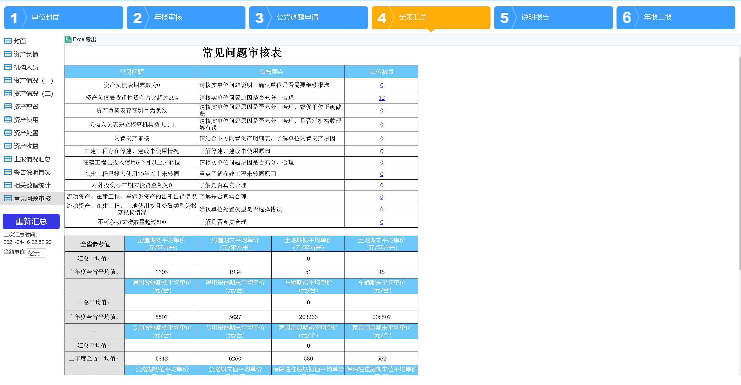
年报数据审核表
注:上述审核表明细不代表最终版本，会根据情况进行调整，以实际系统中功能为准。
31

Slide 32
年报审核注意事项
06

Slide 33
年报审核注意事项
财政资产管理人员或主管局资产管理人员在进行年报汇总和审核时，应重点关注如下内容：
各单位上报报表的核实性错误说明是否详细合理，原则上不允许出现“情况属实”等含义模糊的说明；
封面表审核，重点关注部门标识码、机构行业类型、隶属关系，同一主管局的所有下属单位的部门标识码和隶属关系应该一致；
本年度期初数与上年度期末数对比，包括资产负债表、资产存量表、机构人员表和公共基础设施等表，原则上两个年度的期初期末数据应该一致，如不一致需要分析数据差异原因（可通过资产年报汇总菜单的全表汇总-相关数据统计分析差异原因）；
通过资产年报汇总菜单的全表汇总-常见问题审核中的各项数据，分项各项指标是否有明显有违逻辑的错误，如因数量填写错误导致通用设备单价不合理等；
有公共基础设施、政府储备物资、文物文化资产、保障性住房的汇总单位，需要重点关注各项指标数据是否合理，特别是指标数量，如公路里程、码头个数、园林绿化面积等，不要出现因数据填写错误导致的明显错误。相关数据需要与行业部门上报的数据进行对比，分析差异。
33

Slide 34
资产年报功能演示
07

Slide 35
年报功能上线时间
08

Slide 36
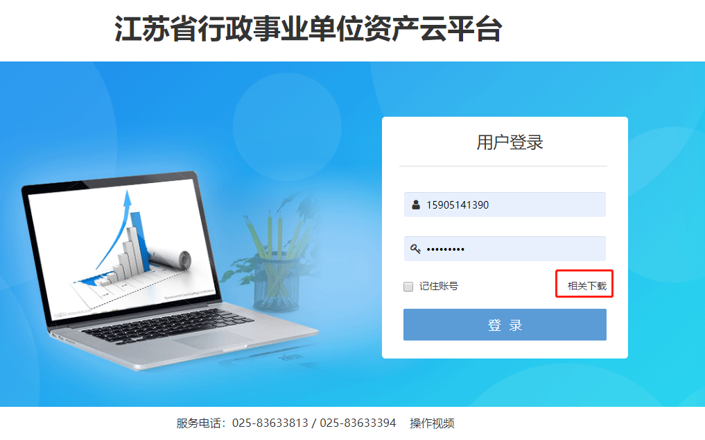
资产云年报模块开放时间
资产云年报模块正式开放时间：2月9日之前。
同时资产云登录页面-相关下载中会增加年报操作手册和填报Excel模板下载链接，各单位可先通过Excel模板准备部分年报数据。
后续将在资产云公众号中发布操作手册和操作视频。
36

Slide 37
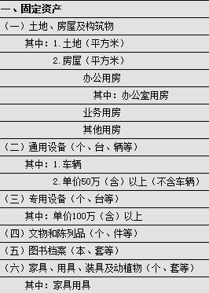
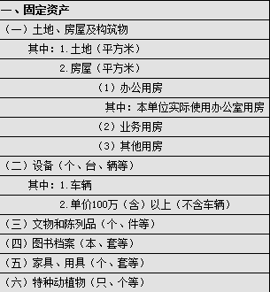
资产分类代码新国标
为实现固定资产分类代码、无形资产分类代码、政府采购品目分类代码的三码合一，财政部近期发布了新的行政事业单位资产分类代码国标，资产云也将在2023年度进行资产分类代码的新旧衔接工作。
37

Slide 38

感 谢 聆 听 !

